Slide 1
Struts2
讲师：金云龙
北京传智播客教育 www.itcast.cn

Slide 2
Struts2 历史
Struts1
是全世界第一个发布的MVC框架
在2001年发布
Struts2
并不是Struts1的升级版
是由WebWork基础上发展起来的
吸收了Struts 1和WebWork两者的优势

Slide 3
Struts2 概述
Struts2是一个用来开发MVC应用程序的框架。它提供了Web应用程序开发过程中的一些常见问题的解决方案：
页面导航活动的管理
用户输入数据的合法性验证
统一的布局
可扩展性
国际化和本地化
支持Ajax
表单的重复提交
……

Slide 4
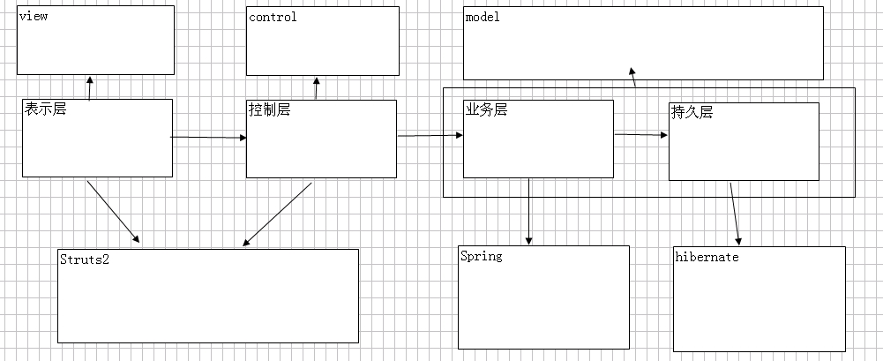
Struts2究竟能做什么呢
北京传智播客教育 www.itcast.cn

Slide 5
模拟Struts2工作原理
创建javaweb工程
北京传智播客教育 www.itcast.cn

Slide 6
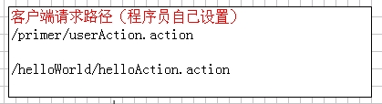
模拟Struts2工作原理
客户端有两个请求链接
test.jsp
<a href="${pageContext.request.contextPath}/primer/userAction.action">userWorld</a>
<a href="${pageContext.request.contextPath}/helloWorld/helloAction.action">
北京传智播客教育 www.itcast.cn

Slide 7
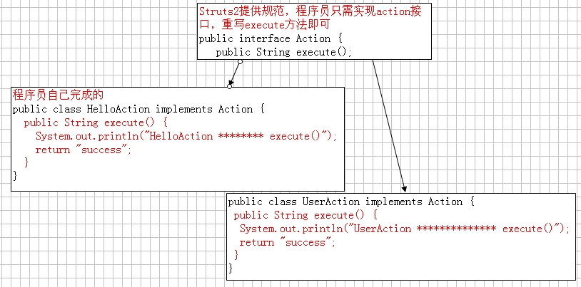
模拟Struts2工作原理
分别由两个action来处理
北京传智播客教育 www.itcast.cn

Slide 8
模拟Struts2工作原理
客户端请求提交给Servlet或过滤器来处理
public void doFilter(ServletRequest request, ServletResponse response,
FilterChain chain) throws IOException, ServletException {
HttpServletRequest req = (HttpServletRequest) request;
HttpServletResponse res = (HttpServletResponse) response;
String path = req.getServletPath();
System.out.println("path = "+path);
if("/test.jsp".equals(path)){
chain.doFilter(req, res);
} else{
Action userAction = new UserAction();
userAction.execute();
req.getRequestDispatcher("/success.jsp").forward(req, res);
}
}
创建一个Action类型的实例，执行该类的execute()方法
北京传智播客教育 www.itcast.cn

Slide 9
模拟Struts2工作原理
客户端请求提交给Servlet或过滤器来处理
public void doFilter(ServletRequest request, ServletResponse response,
FilterChain chain) throws IOException, ServletException {
HttpServletRequest req = (HttpServletRequest) request;
HttpServletResponse res = (HttpServletResponse) response;
String path = req.getServletPath();
System.out.println("path = "+path);
if("/test.jsp".equals(path)){
chain.doFilter(req, res);
} else{
Action userAction =(Action)Class.forName("cn.itcast.action.UserAction").newInstance();
userAction.execute();
req.getRequestDispatcher("/success.jsp").forward(req, res);
}
}
利用Class.forName()方法取得类的完整路径，然后在利用newInstance()方法创建一个实例
北京传智播客教育 www.itcast.cn

Slide 10
模拟Struts2工作原理
客户端请求提交给Servlet或过滤器来处理
private Map<String,String> map=new HashMap();
public void init(FilterConfig filter) throws ServletException {
map.put("/primer/userAction.action","cn.itcast.action.UserAction");
map.put("/helloWorld/helloAction.action","cn.itcast.action.HelloAction");
}
try {
Action userAction =(Action)Class.forName(map.get(path)).newInstance();
userAction.execute();
req.getRequestDispatcher("/success.jsp").forward(req, res);
} catch (InstantiationException e) {
e.printStackTrace();
} catch (IllegalAccessException e) {
e.printStackTrace();
} catch (ClassNotFoundException e) {
e.printStackTrace();
}
用Map保存客户端请求链接和要访问action的对应值
北京传智播客教育 www.itcast.cn

Slide 11
模拟Struts2工作原理
public class Struts2Filter implements Filter {
private Map<String,String> map=new HashMap();
public void init(FilterConfig filter) throws ServletException {
map.put("/primer/userAction.action","cn.itcast.action.UserAction");
map.put("/helloWorld/helloAction.action","cn.itcast.action.HelloAction");
}
}
如果现在客户端请求再增加一个链接，这个时候是不是需要在Struts2Filter类中修改init()方法？
考虑是否可以增加一个配置文件，将这些请求链接和action的对应值保存在配置文件中？
北京传智播客教育 www.itcast.cn

Slide 12
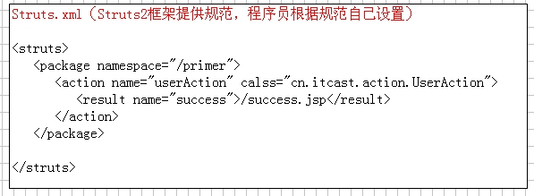
模拟Struts2工作原理
增加一个struts.xml的配置文件
public void init(FilterConfig filter) throws ServletException {
//解析struts.xml文件，放置xml文件到信息集合中---struts2框架实现
map.put("/primer/userAction.action","cn.itcast.action.UserAction");
map.put("/helloWorld/helloAction.action","cn.itcast.action.HelloAction");
}
北京传智播客教育 www.itcast.cn

Slide 13
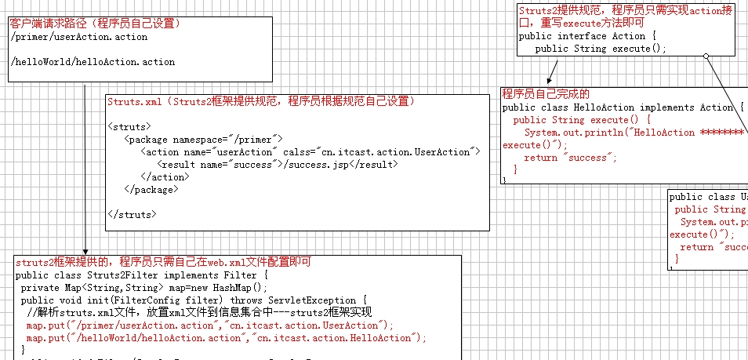
Struts2框架中哪些是需要我们来编写的？
北京传智播客教育 www.itcast.cn

Slide 14
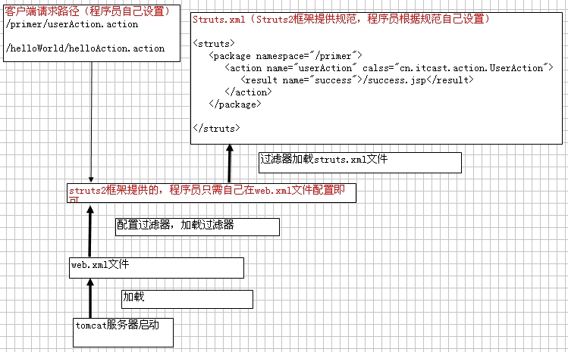
Struts2框架的完整工作流程
北京传智播客教育 www.itcast.cn

Slide 15
Struts2入门

Slide 16
搭建Struts2开发环境的步骤
搭建Struts2环境时，我们一般需要做以下几个步骤的工作：
创建javaweb工程
找到开发Struts2应用需要使用到的jar文件
创建jsp文件
创建action文件
编写Struts2的配置文件
在web.xml中加入Struts2 MVC框架启动配置
北京传智播客教育 www.itcast.cn

Slide 17
1 创建javaweb工程
创建struts2test工程

Slide 18
2 开发Struts2需要的jar文件
到http://struts.apache.org/download.cgi#struts2014下载struts-2.x.x-all.zip，目前最新版为2.3.1.1。下载完后解压文件，开发struts2应用需要依赖的jar文件在解压目录的lib文件夹下。不同的应用需要的JAR包是不同的。下面给出了开发Struts 2程序最少需要的JAR。
struts2-core-2.3.1.1.jar：Struts 2框架的核心类库
xwork-core-2.3.1.1.jar：Command模式框架,WebWork和Struts2都基于xwork
ognl-3.0.3.jar：对象图导航语言(Object Graph Navigation Language),
struts2框架通过其读写对象的属性
freemarker-2.3.18.jar：Struts 2的UI标签的模板使用FreeMarker编写
commons-logging-1.1.x.jar：ASF出品的日志包，Struts 2框架使用这个日志
包来支持Log4J和JDK 1.4+的日志记录。
commons-fileupload-1.2.2.jar： 文件上传组件，2.1.6版本后需要加入此文件
commons-io-2.0.1.jar：传文件依赖的jar包
commons-lang-2.5.jar：对java.lang包的增强
北京传智播客教育 www.itcast.cn

Slide 19
2 开发Struts2需要的jar文件
asm-3.3.jar：提供了字节码的读写的功能,包含了核心的功能，而其他的
jar包都是基于这个核心的扩展.
asm-commons-3.3.jar：提供了基于事件的表现形式。
asm-tree-3.3.jar：提供了基于对象的表现形式。
javassist-3.11.0.GA.jar：代码生成工具, struts2用它在运行时扩展 Java类
北京传智播客教育 www.itcast.cn

Slide 20
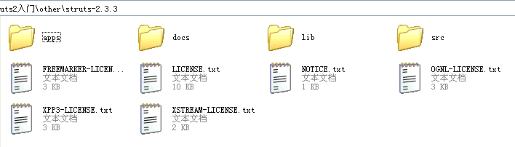
Struts2的struts-2.3.3-all.zip说明
这里放着struts2所有jar包
struts2的所有文档
struts2的源代码，struts2是开源的，可以看到struts2的底层代码
struts2提供的例子，便于我们学习struts2框架
北京传智播客教育 www.itcast.cn

Slide 21
3 创建jsp文件
定义test.jsp文件
增加如下连接:
<a href="${pageContext.request.contextPath}
/primer/HelloWorldAction.action">helloworld</a><br>
北京传智播客教育 www.itcast.cn

Slide 22
4 创建action文件
import com.opensymphony.xwork2.Action;
public class HelloWorldAction implements Action{
  public String execute() throws Exception {
  System.out.println("helloWorld");
  //转到成功页面
  return "success";
  }
}
注:struts2中action要实现com.opensymphony.xwork2.Action的接口
北京传智播客教育 www.itcast.cn

Slide 23
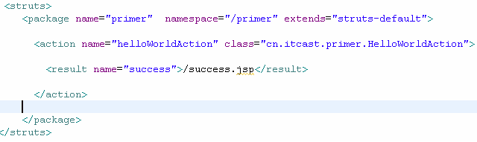
5 编写Struts2的配置文件
Struts2默认的配置文件为struts.xml ，该文件需要存放在WEB-INF/classes下，也就是当前工程的src下,该文件的配置模版如下：
配置 package 元素
Struts2 把各种 Action 分门别类地组织成不同的包. 可以把包想象为一个模块. 一个典型的 struts.xml 文件可以有一个或多个包
namespace 属性是可选的, 如果它没有给出, 则以 “/” 为默认值. 若 namespace 有一个非默认值, 则要想调用这个包里的Action, 就必须把这个属性所定义的命名空间添加到有关的 URI 字符串里
每个 package 元素都必须有一个 name 属性
package 元素通常要对 struts-default.xml 文件里定义的 struts-default 包进行扩展. 这么做了以后, 包里的所有动作就可以使用在 struts-default.xml 文件里的结果类型和拦截器了.
北京传智播客教育 www.itcast.cn

Slide 24
5 编写Struts2的配置文件
配置 action 元素
action 元素嵌套在 package 元素内部, 它表示一个 Struts请求.
action 元素的 class 属性是可选的. 如果没有配置 class 属性, Struts 将把 com.opensymphony.xwork2.ActionSupport 作为其默认值. 如果配置了 class 属性, 还可以使用 method 属性配置该类的一个动作方法. method 属性的默认值为 execute
每个 action 都必须有一个 name 属性, 该属性和用户请求 servletPath 之间存在着一一对应关系
北京传智播客教育 www.itcast.cn

Slide 25
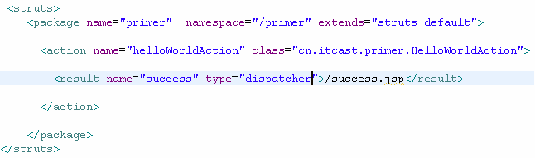
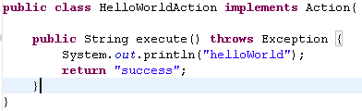
5 编写Struts2的配置文件
result 元素:<action> 的一个子元素, 它告诉 struts 在完成动作后把控制权转交到哪里. result 元素(的name 属性)对应着 Action 方法的返回值. 因为动作方法在不同情况下可能返回不同的值, 所以同一个 action 元素可能会有多个 result 元素
配置 result 元素
result 元素的 type 属性负责指定结果类型. type 属性的值必须是在包含当前包或者是当前包的父包里注册过的结果类型. type 属性的默认值为 dispatcher
result 元素的 name 属性建立 <result> 和 Action 方法返回值之间的映射关系。
name 属性的默认值为 “success”
北京传智播客教育 www.itcast.cn

Slide 26

5 编写Struts2的配置文件
在struts2框架中使用包来管理Action，包的作用和java中的类包是非常类似的，它主要用于管理一组业务功能相关的action。在实际应用中，我们应该把一组业务功能相关的Action放在同一个包下。
配置包时必须指定name属性，如果其他包要继承该包，必须通过该属性进行引用，注意：name名称是唯一 。包的namespace属性用于定义该包的命名空间。该属性可以不配置，对本例而言，如果不指定该属性，默认的命名空间为“/”
通常每个包都应该继承struts-default包， struts-default包是由struts内置的，它定义了struts2内部的众多拦截器和Result类型。而Struts2很多核心的功能都是通过这些内置的拦截器实现。如：从请求中把请求参数封装到action、文件上传和数据验证等等都是通过拦截器实现的。当包继承了struts-default包才能使用struts2为我们提供的这些功能。 struts-default包是在struts2-core-2.x.x.jar文件中的struts-default.xml中定义。 struts-default.xml也是Struts2默认配置文件。 Struts2每次都会自动加载 struts-default.xml文件。
包还可以通过abstract=“true”定义为抽象包，抽象包中不能包含action。
北京传智播客教育 www.itcast.cn

Slide 27
6 Struts2的启动配置
在struts2中,struts框架是通过Filter启动的。在web.xml中的配置如下：
<filter>
<filter-name>StrutsPrepareAndExecuteFilter</filter-name>
<filter-class>org.apache.struts2.dispatcher.ng.filter.StrutsPrepareAndExecuteFilter</filter-class>
<!-- 自从Struts 2.1.3以后，下面的FilterDispatcher已经标注为过时
<filter-class>org.apache.struts2.dispatcher.FilterDispatcher</filter-class> -->
</filter>
<filter-mapping>
<filter-name>StrutsPrepareAndExecuteFilter</filter-name>
<url-pattern>/*</url-pattern>
</filter-mapping>
在StrutsPrepareAndExecuteFilter的init()方法中将会读取类路径下默认的配置文件struts.xml完成初始化操作。
注意：struts2读取到struts.xml的内容后，是将内容封装进javabean对象然后存放在内存中，以后用户的每次请求处理将使用内存中的数据，而不是每次请求都读取struts.xml文件
北京传智播客教育 www.itcast.cn

Slide 28
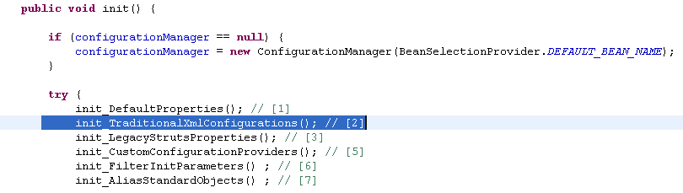
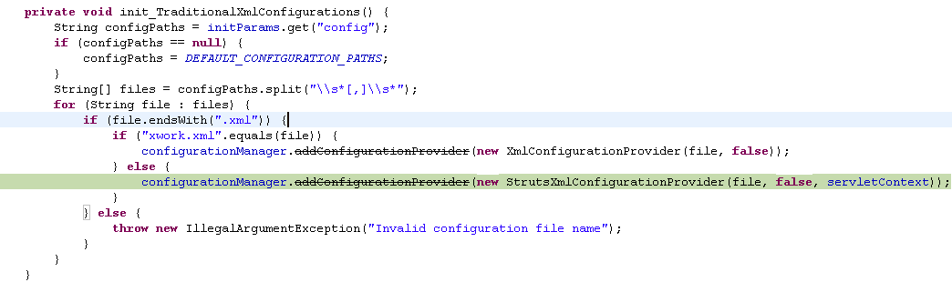
6 Struts2的启动配置(底层代码)
以上方法在org.apache.struts2.dispatcher.Dispatcher类中

